Slide 1
NTUST safood

Slide 2
簡報大綱
背景動機
平台介紹
平台功能
團隊成員
會議記錄
網站地圖
網站截圖
為自己打分數

Slide 3
背景動機
時常在台科頭殼版中看見同學們針對餐廳商家發生食品衛生安全的瑕疵發文
食物不新鮮
食物有蟲
食物有異物
近期時常看見這些文章湧現，卻無法讓商家有效改善，讓同學對於校園既有的投訴管道越來越沒有信服力，文章也隨著頭殼版資訊更新速度很快的消失。
促使我們想要做出一個可以讓同學們檢舉申訴，讓商家能透過此平台做為檢討參考的指標，運用群眾力量來督促餐廳衛生品質進步的平台。

Slide 4
平台介紹-主要功能
問題食物的檢舉文章列表：透過此平台，有效匯集餐廳食安問題
PO文檢舉功能：作為一個媒介平台，給予同學們有反應、檢舉問題食物的地方

Slide 5
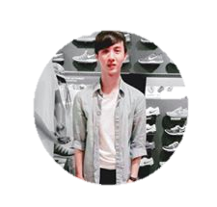
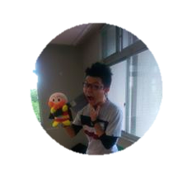

團隊成員
Eden Tseng Jeff Chen Eric Deng
曾憲竑 陳炯翰 鄧國欽
電子四 資管四 電子四
Designer Manager Developer

Slide 6
時程規劃
-使用google excel
March 23
討論、確定主題
March 31
確定網站名稱、規劃網站內容
April 7
做出初版、討論修正
April 14
第二版、討論修正、期中報告工作分配
April 16
Axure雛形、網站介紹內文、簡報
April 18
第三版
April 21
期中報告、討論後端和其他功能

Slide 7
時程規劃
-使用google excel
may 19
利用BootStrap Editor製作雛形
將資料輸入資料庫、擷取資料
June 9
後端完成、放置網站截圖
June 9
加入填寫email功能
下拉式清單（餐廳、商家）
上傳照片功能
查詢關鍵字
June 13
簡報製作

Slide 8
會議記錄
-使用Hackpad:
https://hackpad.com/--ayrkVDpVaId
Axure建構網站架構以及網站文案
簡報內容大綱、工作分配
可能會利用的開發工具（JS、JQuery、PHP）
網站主要功能頁面（首頁、登入、檢舉、團隊、食安事件 etc.）

Slide 9
會議記錄
About :
補上About介紹文
食安事件區：
食安事件內容（可從Cross Link去抓或網頁爬蟲）
食安事件內容回應留言功能
食安事件搜尋和篩選功能（用Label tag內文去抓）
食安事件的換頁功能（五頁一個、改變頁碼）

Slide 10
會議記錄
檢舉區：
選擇完餐廳Selector可以自動篩選出該餐廳的商家（ex:一餐）
可以把檢舉內容擷取至最新的事件區（包含標題、圖片、內容、時間、店家）
其他
手機畫面跑版（食安事件版面調整）
Contact us

Slide 11
網站地圖
首頁
SIGN IN
關於
食安問題
檢舉
TEAM
CONTACT
用餐者
食安事件
問題描述
Designer
Info
我要檢舉
照片上傳
Manager
Message
Developer
餐廳商家
觀看評論

Slide 12
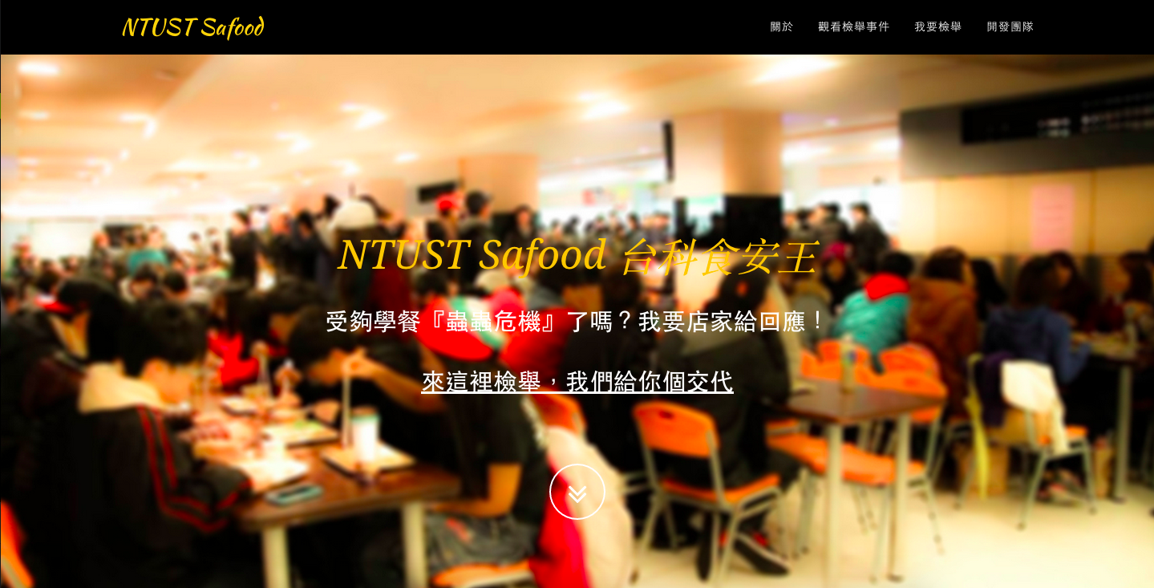
網站截圖
首頁

Slide 13
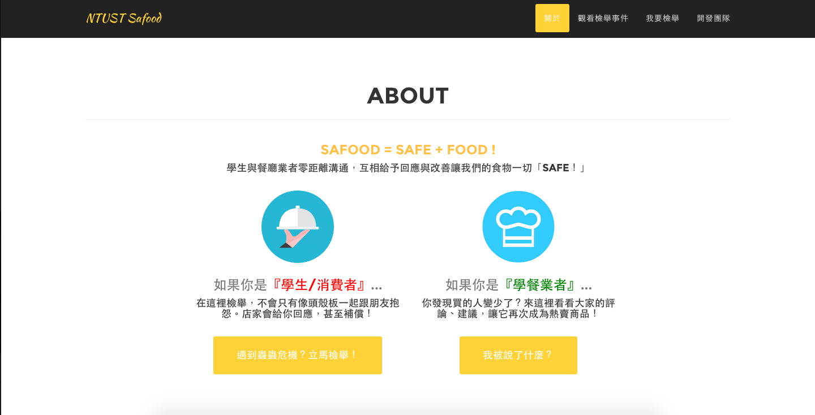
網站截圖
about

Slide 14
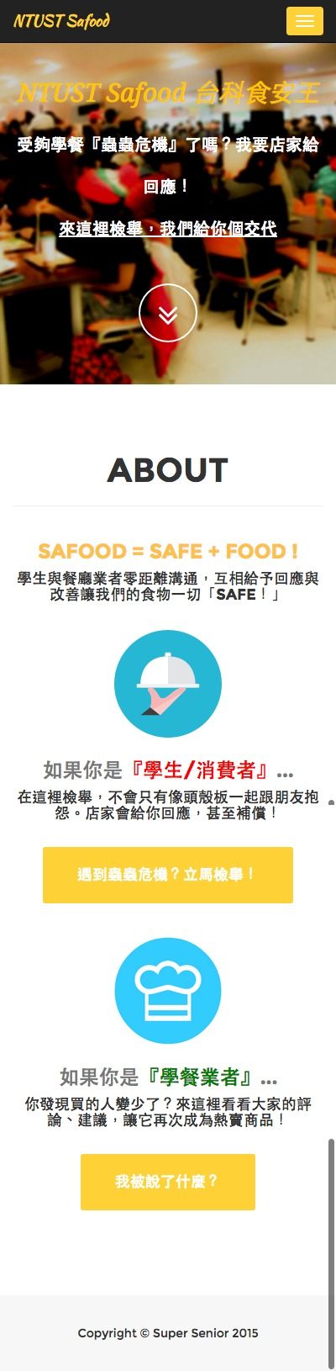
手機畫面截圖
首頁& About

Slide 15
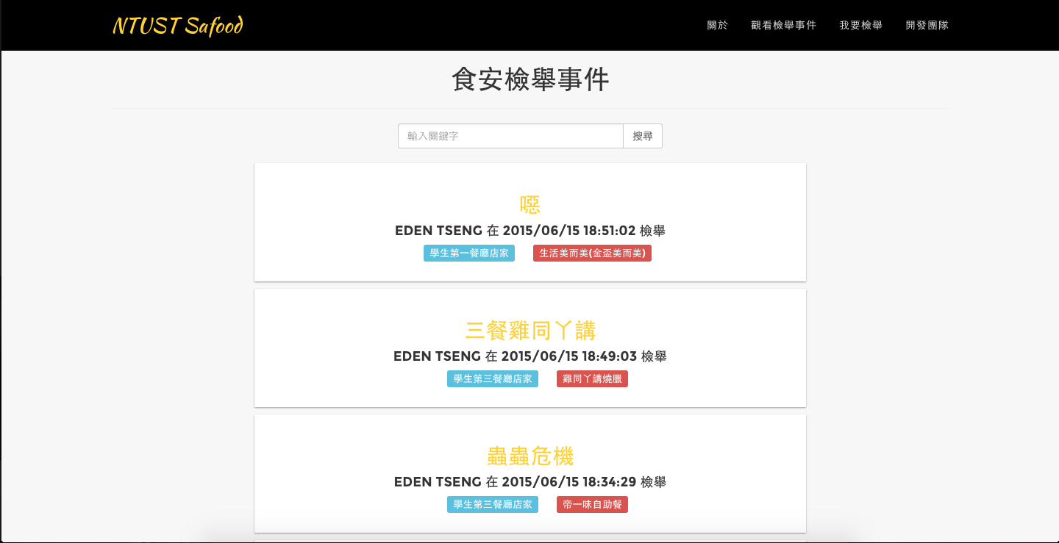
網站截圖
檢舉列表

Slide 16
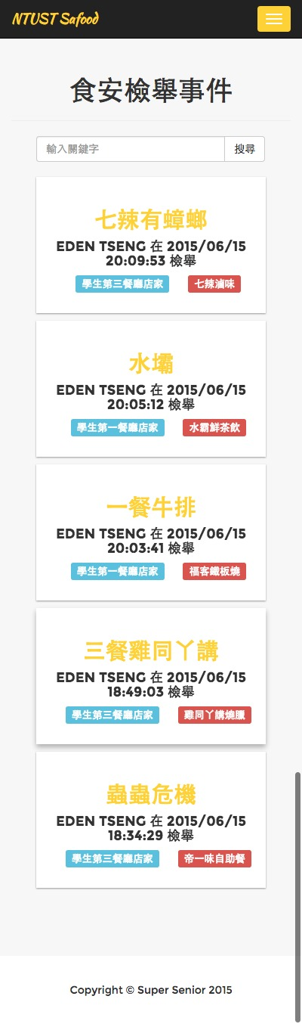
手機畫面截圖
檢舉列表

Slide 17
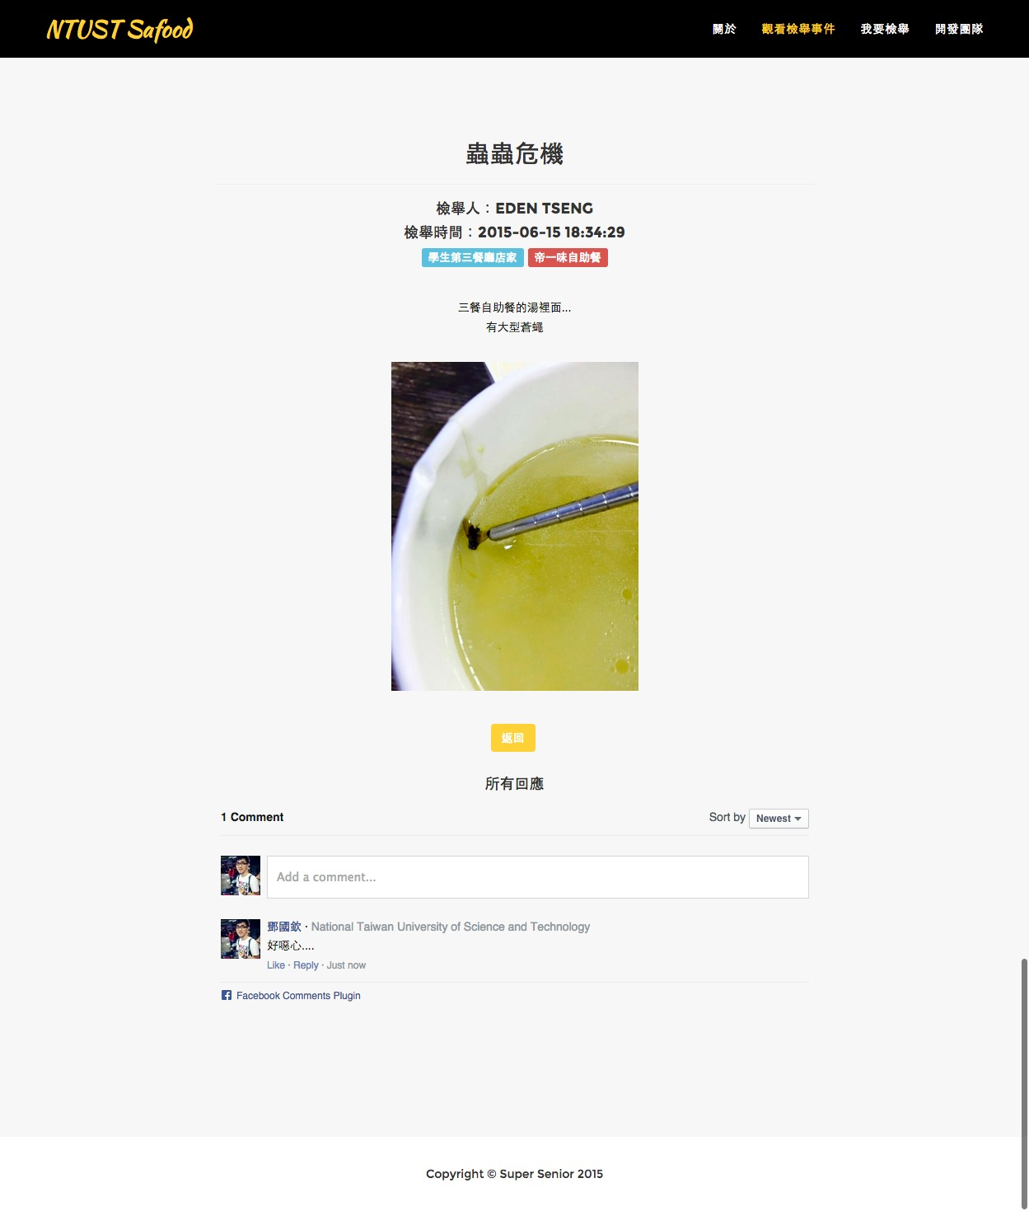
網站截圖
單篇檢舉

Slide 18
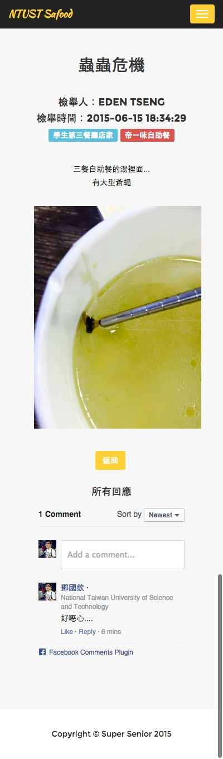
手機畫面截圖
單篇檢舉

Slide 19
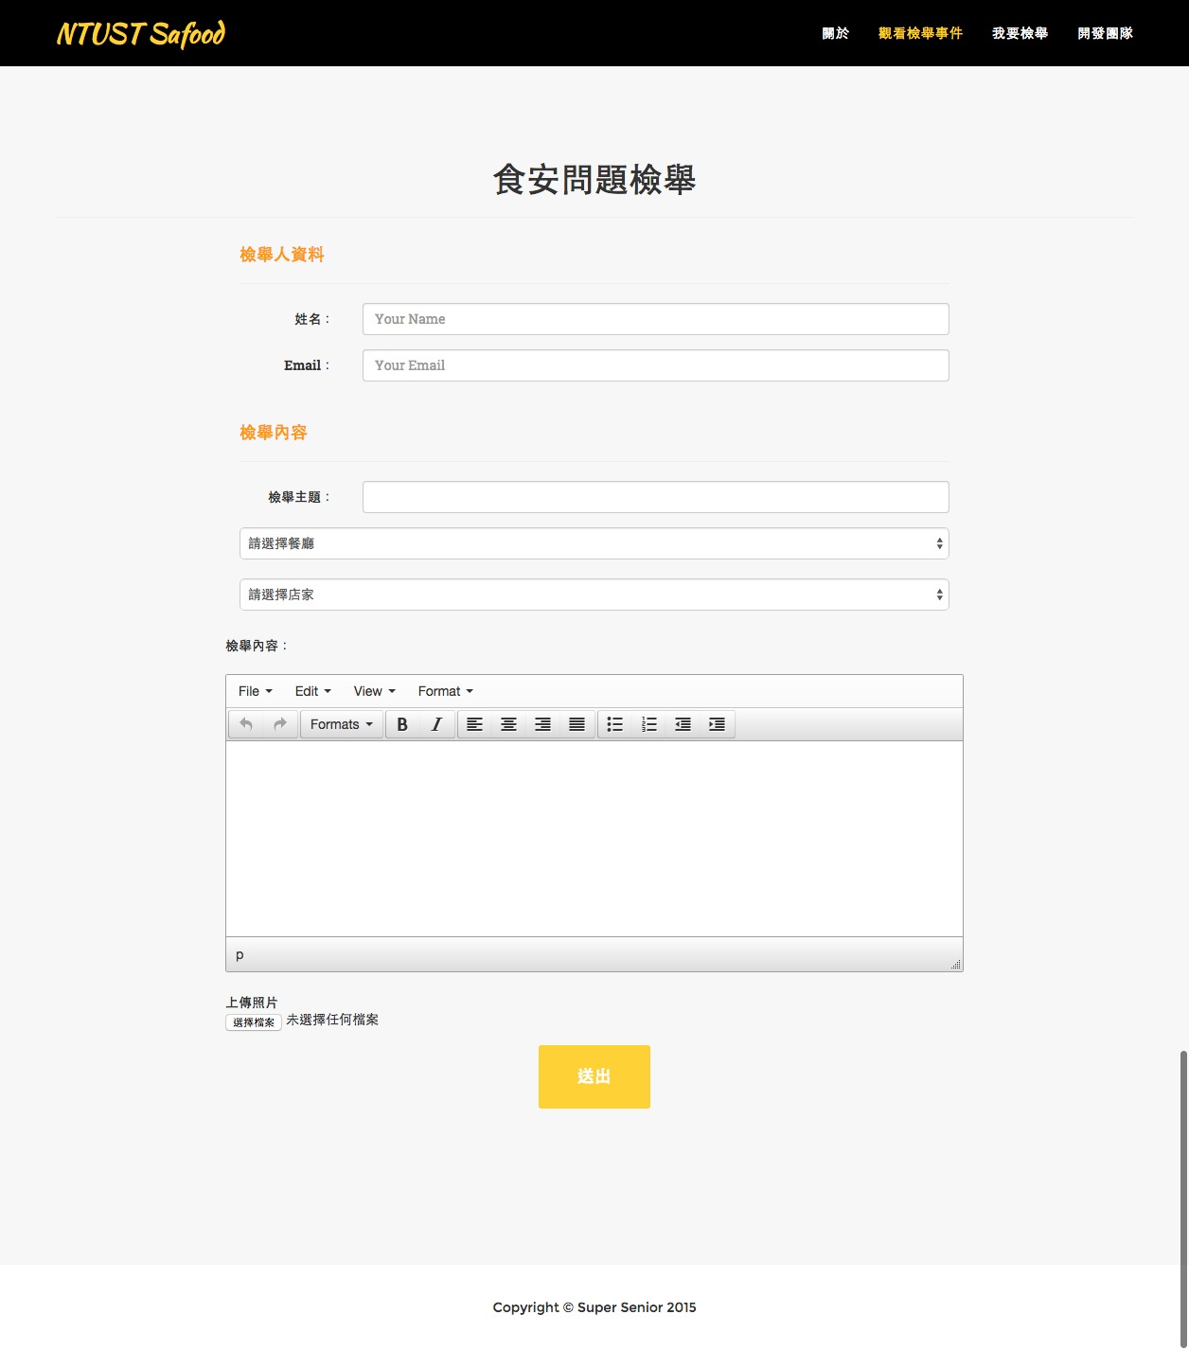
網站截圖
檢舉發文

Slide 20
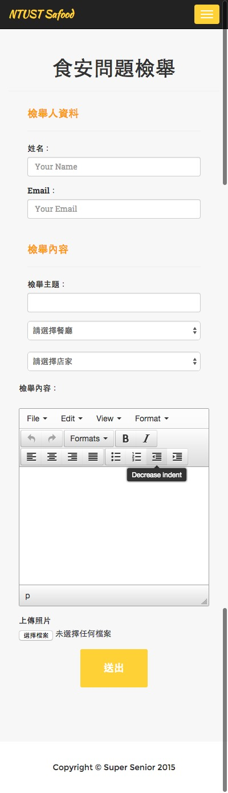
手機畫面截圖
檢舉發文

Slide 21
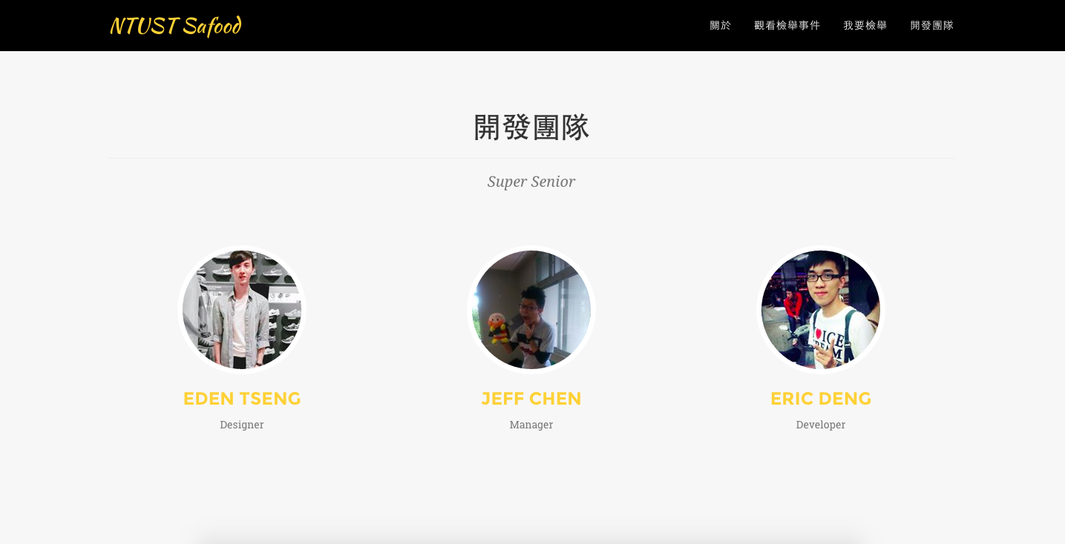
網站截圖
開發團隊

Slide 22
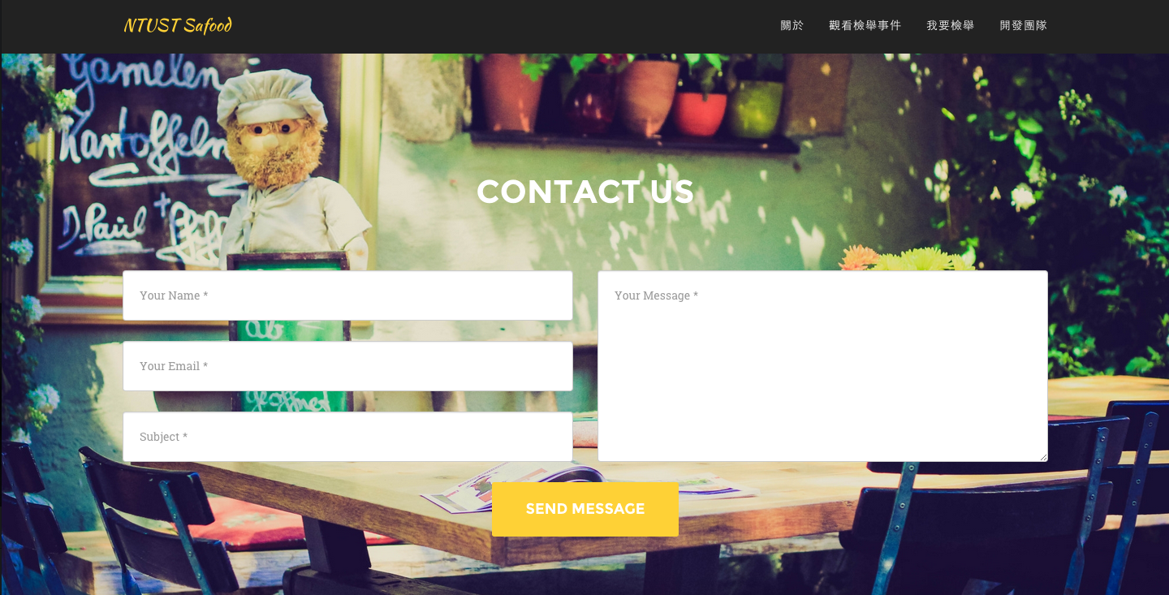
網站截圖
Contact US

Slide 23
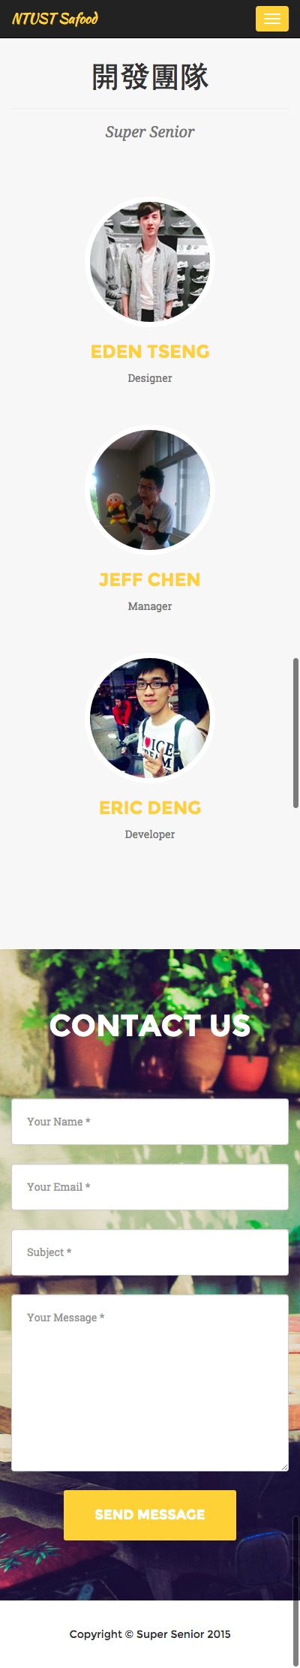
手機畫面截圖
開發團隊

Slide 24
為自己打分數
Eden TSENG 曾憲竑
90
JEFF Chen 陳炯翰
90
ERIC Deng 鄧國欽
95

